Slide 1
PHÒNG GIÁO DỤC VÀ ĐÀO TẠO QUẬN LONG BIÊN
TRƯỜNG TIỂU HỌC PHÚC ĐỒNG
Tiết 3
Chính tả
Notes:
Design by: Hương Thảo – tranthao121004@gmail.com

Slide 2
Nghe - viết:
Trên các miền đất nước
Dù ai đi ngược về xuôi
Nhớ ngày Giỗ Tổ mùng Mười tháng Ba.
Đường vô xứ Nghệ quanh quanh
Non xanh nước biếc như tranh họa đồ.
Đồng Tháp Mười cò bay thẳng cánh
Nước Tháp Mười lóng lánh cá tôm.
D
N
G
T
M
B
Đ
N
N
Đ
T
M
N
T
M
Các từ dễ viết sai
biếc
Trong bài chính tả, có những chữ nào viết hoa?
ngược
Giỗ Tổ
biếc
lóng lánh

Slide 3
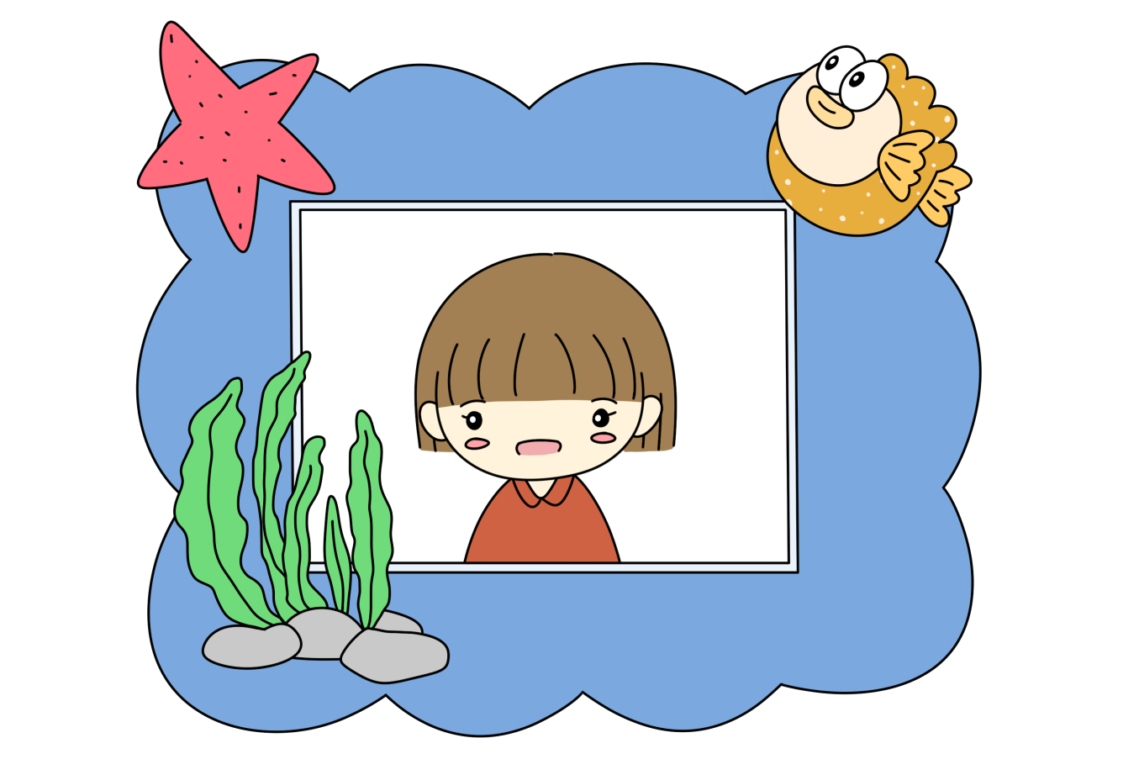
VIẾT BÀI
Notes:
Design by: Hương Thảo – tranthao121004@gmail.com

Slide 4
Viết tên 2-3 tỉnh hoặc thành phố mà em biết
M: Hà Nội
Chọn a hoặc b
a. Chọn ch hoặc tr thay vào ô vuông:
Bà còng đi chợ trời mưa
Cái tôm cái tép đi đưa bà còng
Đưa bà đến quãng đường cong
Đưa bà vào tận ngõ trong nhà bà.

Slide 5
b. Tìm tiếng chứa iu hoặc iêu thay cho ô vuông.
cái rìu
hạt tiêu
hạt điều

Slide 6
Củng cố, dặn dò

